Slide 1
St. Olavs Hospital, Universitetssykehuset i Trondheim Klinikk for rus- og avhengighetsmedisin
Fysisk trening som medisin

Slide 2
Rusavhengige
20 år kortere levetid
Storforbrukere av helsetjenester
Fysisk kapasitet 20-30 år eldre enn seg selv

Slide 3
Fysisk helse: hjertekapasitet (kondis) og muskulær styrke

Slide 4
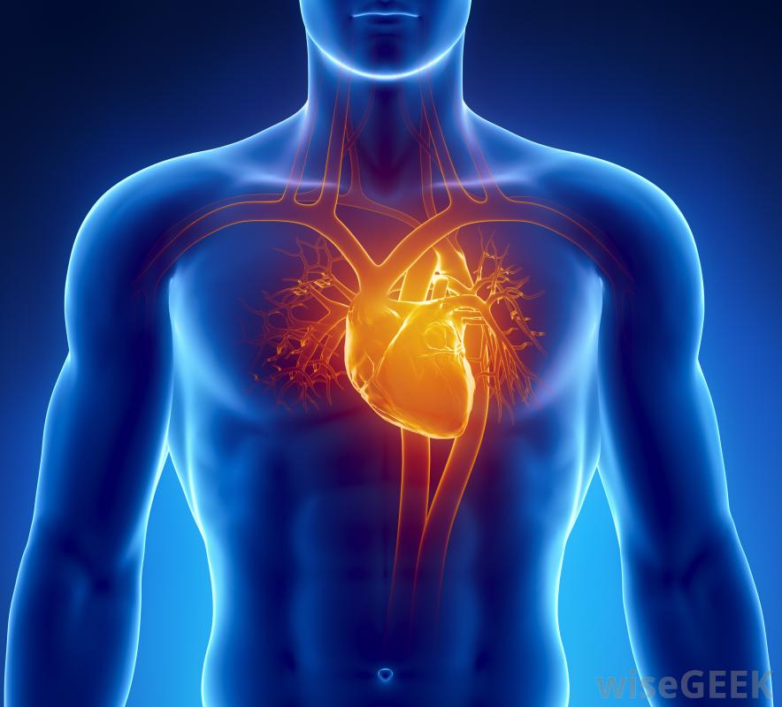
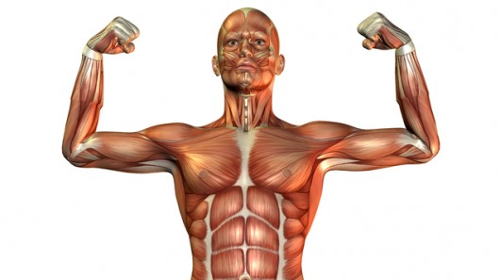
Kondisjon og styrke
Kondisjon: VO_{2max}
Styrke: 1RM konsentrisk

Slide 5
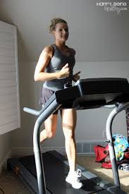
Effektive trenings metoder
Intensitet, varighet og frekvens
Høyintensitets intervalltrening
Maksimal styrke trening (MST)

Slide 6
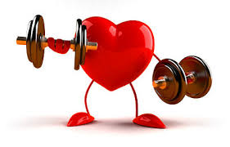
Doktorgradsavhandling, ISB, DMF, NTNU:
Viser at ruspasienter har redusert hjertekapasitet (kondis) og muskulær styrke sammenlignet med den friske befolkningen. Reduksjonene kan sammenlignes med 20-25 års aldring.
Reduksjonene antyder høy risiko for å utvikle hjerte- og karsykdommer, andre livsstilsykdommer og tidlig død.
8 ukers trening med høyintensitets intervalltrening og maksimal styrketrening reverserte reduksjonene i hjertekapasitet og muskulær styrke hos ruspasientene opp på et nivå nesten på linje med den friske befolkningen.
Tiltak:
Implementere fysisk trening som viktig del av rusbehandling.

Slide 7
Treningspoliklinikk – trening som medisin Klinikk for rus-og avhengighetsmedisin, St.Olavs

Slide 8
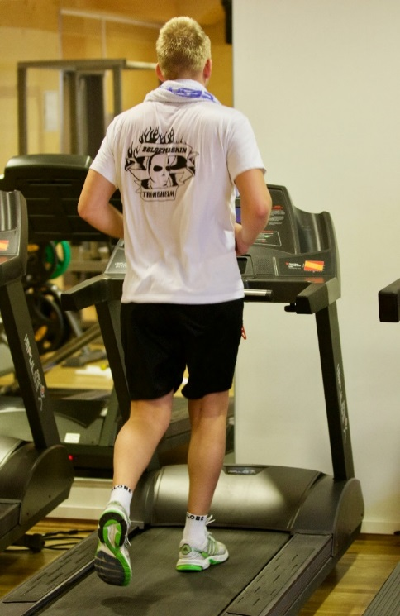
Treningspoliklinikken
Individuelt tilpasset treningsprogram
Utholdenhet- og styrketrening, 3 økter i uken ca. 1 time pr. økt
Treningsfasiliteter på klinikken.
Tett individuell oppfølging av ansatte i treningspoliklinikken.

Slide 9
Fysisk trening som medisin
Trening er beste måte å forbedre hjertekapasitet og muskulær styrke.
I treningspoliklinikken skal vi tilby de mest effektive treningsmetodene dokumentert gjennom forskning.
Dette for å forbedre den fysiske kapasiteten/helsen mest mulig mens pasientene er inne til behandling ved klinikken.

Slide 10
Takk for oppmerksomheten!
Grete Flemmen • Treningsfysiolog • PhD
Kompetansesenter rus - Midt-Norge, Seksjon for Forskning og Utvikling ST. OLAVS HOSPITAL HF | KLINIKK FOR RUS- OG AVHENGIGHETSMEDISIN
Tlf: 908 77 876 grete.flemmen@stolav.no

